Slide 1
МБОУ Варнавинская СОШ
ВАРНАВИНСКИЙ ЗАКАЗНИК
Презентация по окружающему миру
Выполнил ученик 5 «а» класса Антонов Владимир.

Slide 2
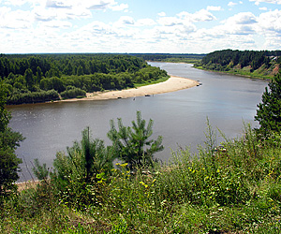
Варнавинский государственный природный заказник
организован в 1993 году.

Slide 3
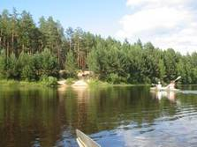
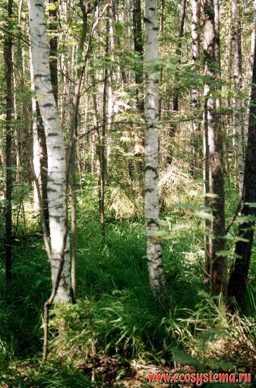
Цель его создания – сохранение редких видов растений и животных.

Slide 4
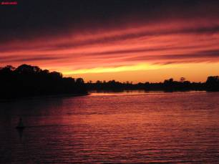
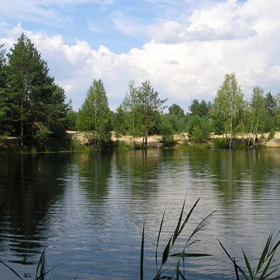
Он расположен в восточной части Варнавинского района и тянется вдоль реки Ветлуги.

Slide 5
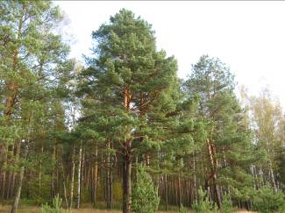
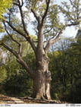
Здесь растут елово-пихтовые леса, а также дубовые рощи, берёзы и осины.

Slide 6
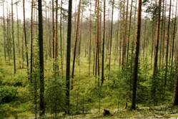
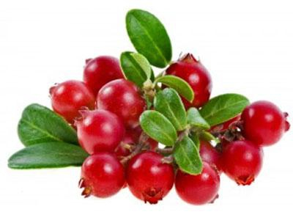
Болото Костыль.
Болото вошло в состав особо защищенных участков государственного природного комплексного заказника Варнавинский.
На болоте растет клюква.

Slide 7
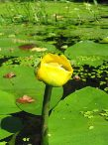
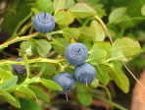
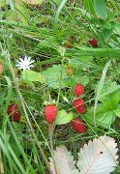
Кубышка
желтая
Черника
Земляника
Прострел
раскрытый
Ландыш
майский
Здесь произрастают охраняемые и редкие растения: кубышка желтая, ветреница лютиковая, купальница европейская, прострел раскрытый, ландыш майский. Есть ягодники: клюква, брусника, черника, голубика, малина, земляника, костяника.

Slide 8
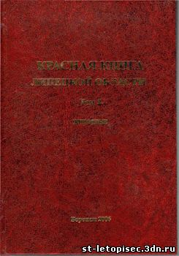
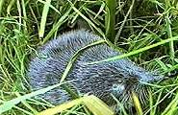
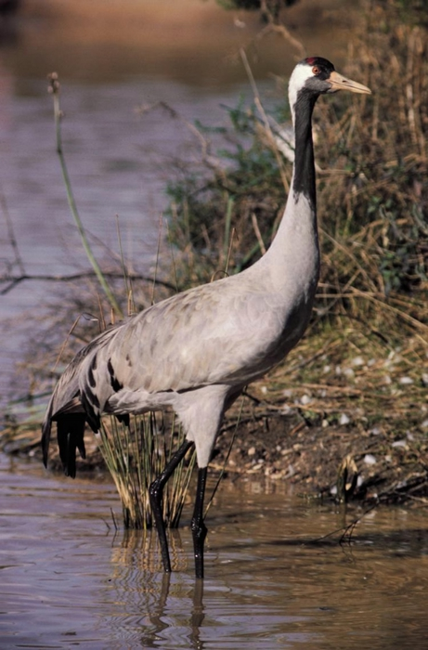
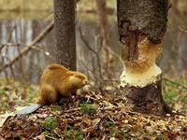
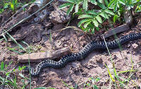
Территория заказника служит местом обитания многих охраняемых и редких видов животных –выхухоли, речного бобра, серого журавля, гадюки обыкновенной, занесенных в красную книгу Нижегородской области.
Выхухоль
Речной бобр
Бобр
Гадюка
обыкновенная
Серый журавль

Slide 9
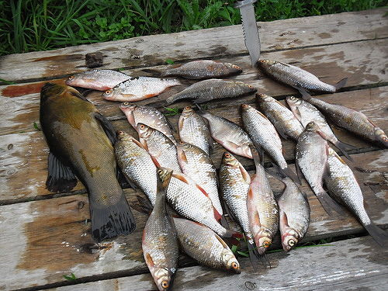
Берегите
родную природу!

Slide 10
Спасибо за внимание!
2015 год

